Slide 1
Развиваем мышление

Slide 2
Мышление – это процесс деятельности мозга, главным образом сознания. Оно характеризуется способностью человека рассуждать, сравнивать явления действительности, обобщать, получать выводы.

Slide 3
Основные операции мышления
Анализ
Синтез
Сравнение
Операции мышления
Абстрагирование
Конкретизация
Обобщение

Slide 4
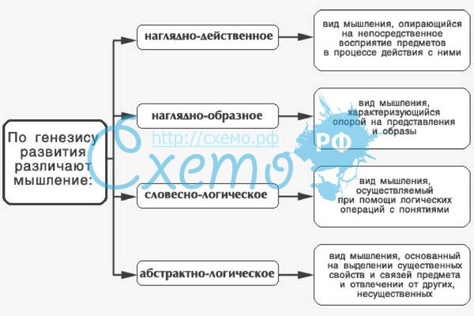
Виды мышления

Slide 5
Как развивать мышление
-Хочешь быть умным – научись разумно спрашивать, внимательно слушать, спокойно отвечать и молчать, когда нечего больше сказать.
- Знания невозможно приобрести без мыслительных усилий, но и само мышление невозможно без знаний.
- Источники знаний: школа, книги, телевидение, люди. Они дают информацию о предметах, явлениях, человеке.
- Мышление начинается с вопросов. Все открытия сделаны благодаря вопросам «Почему?» и «Как?».
- Способность замечать в предмете или явлении различные признаки, сравнивать между собой предметы или явления – необходимое свойство мышления.

Slide 6
выбрать наиболее существенные признаки
для слова «гнездо» - дерево, жильё, ворона, птенец, перья;
для слова «река» - берег, рыба, вода, тина, рыболов.

Slide 7
Рассортировать предметы на 6 групп по три предмета в каждой по каким-то признакам. В 7-ой группе останется 6 предметов, исключённых из всех групп.

Slide 8
1 | 2 | 3 | 4 | 5 | 6 | 7

Slide 9
Правильный ответ:
1 | 2 | 3 | 4 | 5 | 6 | 7
Яблоко | Кошелёк | Весы | Пуговица | Штопор | Складной нож | Морковь, нитки
Слива | Чемодан | Термометр | Крючок от платья | Коловорот | Ножницы | Книга, очки
Груша | Портфель | Часы | Пряжка | Шуруп | Опасная бритва | Топор, пила

Slide 10
Чернобурка, черногорец, чернокнижник
Найдите общее начало для всех трёх следующих слов.
(...) бурка
горец
книжник

Slide 11
Вставьте слово, которое означало бы то же, что и слова, стоящие вне скобок.
РОДНИК (…) ОТМЫЧКА
РОДНИК(КЛЮЧ)ОТМЫЧКА

Slide 12
РУКА (…) ГРОЗДЬ
РУКА (КИСТЬ) ГРОЗДЬ

Slide 13
Вставьте слово, которое служило бы окончанием первого и началом второго слова.
ОБЫ (…) КА
МЕ (…) ОЛАД
ПЕ (…) ОЛ

Slide 14
ОБЫ (ЧАЙ) КА
МЕ (ШОК) ОЛАД
ПЕ (СОК) ОЛ

Slide 15
Из каждой пары слов путём перестановки букв нужно составить название крупного города.
Берн + ил Арест + бух
Вьюн + лис Сом + ква
Жар + пи Пар + га

Slide 16
Берлин Бухарест
Вильнюс Москва
Париж Прага

Slide 17
Исключите лишнее слово, предварительно решив анаграмму:
ЮКИЛТ
ЛЮТАНЬП
АЛИФАК
ОЗАР
ЛСТУ

Slide 18
ЛЮТИК
ТЮЛЬПАН
ФИАЛКА
РОЗА
СТУЛ

Slide 19
Закончи числовой ряд:
9 1 7 1 5 1
1 3 6 8 16 18
174 171 57 54 18 15
128 64 32 16 8 4

Slide 20
9 1 7 1 5 1 3
1 3 6 8 16 18 36
174 171 57 54 18 15 5
128 64 32 16 8 4 2

Slide 21
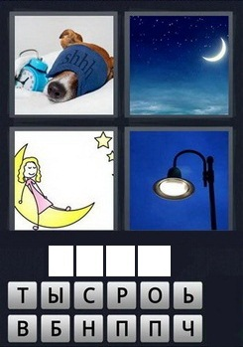
Н О Ч Ь

Slide 22
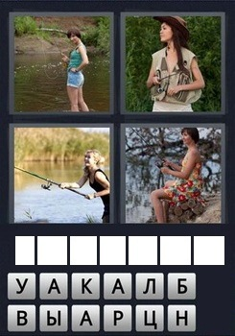
Р Ы Б А Л К А

Slide 23

К Н И Г А

